Slide 1
GRASP：specialized cache management for LLC for graph analytics on power-law graphs
Background
Challenges
Basic knowledge
the prior work
the innovation of GRASP
Evaluation

Slide 2
Background
图分析（Graph analytics）为金融、网络和商业物流等领域的一系列应用起着重要作用
图分析领域中使用的图的一个共同特性是顶点连通性的幂律分布（a power distribution），其中少量的顶点负责图中所有连接的很大一部分
hot vertices--these richly-connected vertices,exhibiting high reuse
vertices
cold vertices

Slide 3
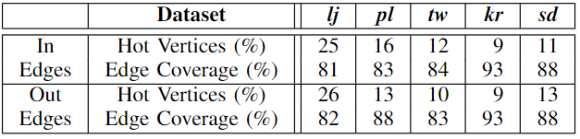
图度分布的偏斜（the Skew in Natural Graphs）
在那一系列应用中，底层大多访问的是这些热顶点，因此，我们希望这些hot vertices可以常驻cache，减少cache miss

Slide 4
challenges
①graph-analytic applications are notorious for exhibiting irregular access patterns that cause severecache thrashing when processing large graphs. Accesses to a large number of cold vertices are responsible for thrashing, often forcing hot vertices out of the cache.
处理大型图时，图的不规则访问模式会导致时不时访问冷顶点，迫使热顶点频繁调出cache，造成cache thrashing，极大影响性能
②hot vertices are sparsely distributed throughout the memory space, exhibiting a lack of spatial locality. When hot vertices share the same cache block with cold vertices, valuable cache space is underutilized.
热顶点在整个内存空间中稀疏分布，缺乏空间局部性，很容易出现热顶点和冷顶点共享cache的情况，cache空间未充分利用

Slide 5
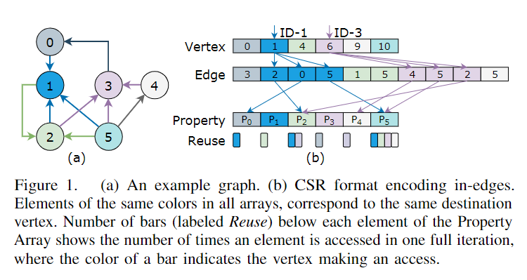
Basic knowledge
（编码图）a pair of arrays, Vertex and Edge
①CSR(Compressed Sparse Row) FORMAT
（根据不同应用为每个结点保存的部分或最终的信息）an additional Property Array(s)

Slide 6
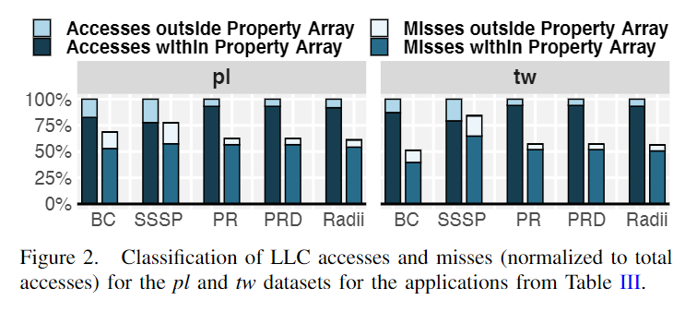

Slide 7
①lack of spatial locality: the hot vertices are sparsely distributed throughout the memory space of the Property Array.
热顶点在整个属性数组的内存空间中稀疏分布
②Thrashing in the LLC: the access pattern to the Property Array is highly irregular, being heavily dependent on both graph structure and application.
在对属性数组中给定的一对热顶点的访问之间，可以访问许多其他不相关的缓存块，从而导致抖动。

Slide 8
the prior work
Prior Software Schemes for lack of spatial locality
fisrt,comprehensively analyzing the graph structure(like Gorder)
second,solely based on vertex degree(like HubSort and DBG )
only hot vertices also exceed the available cache capacity

Slide 9
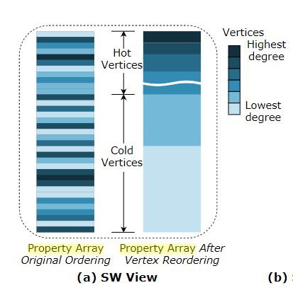
Software applies vertex reordering

Slide 10
Prior Hardware Schemes for cache Thrashing
history-agnostic lightweight schemes
history-based predictive schemes
Pinning-based schemes
correctly learning which cache blocks to preserve due to irregular access patterns
limited in accurately identifying high-reuse blocks
only feasible when the high-reuse working set fits in the available cache capacity

Slide 11
the innovation of this paper
Software-Hardware Interface
由几个可配置寄存器组成，该寄存器软件在应用程序初始化期间用属性数组的边界填充
基于预期的重用逻辑地将属性数组划分为不同的区域，在运行时对缓存请求是否属于这些区域之一进行分类
针对每个区域的专门缓存策略，以确保热顶点免受抖动并同时在缓存其他块时保持灵活性
Classification Logic
Specialized Cache Policies

Slide 12
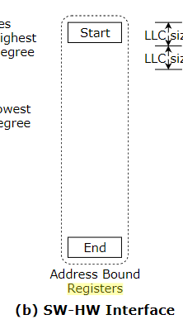
Software-Hardware Interface
GRASP的接口由每个属性数组的一对地边界址寄存器（ABR）组成

Slide 13
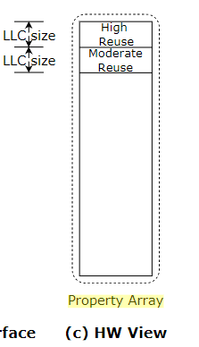
Classification Logic
Classification Logic利用ABRs中可用的属性数组的边界，可靠地识别硬件中包含热顶点的缓存块
Identifying Hot Vertices:GRASP基于可用的LLC容量，对仅包含热顶点子集（仅包含最热顶点）的缓存块进行优先级排序。
Pinpointing the High Reuse Region:属性数组开始处的LLC块大小内存区域被标记为High Reuse Region；在高重用区域之后立即开始的另一个LLC大小的内存区域被标记为Moderate Reuse Region
Classifying LLC Accesses:通过将地址与每个属性数组的Reuse Region的边界进行比较，根据地址所属区域来判断其reuse程度，将分类结果（高重用、中等重用、低重用或默认）编码为2位重用提示，并将其与每个缓存请求一起转发给LLC，这个可以指导后面专门的插入和命中提升策略

Slide 14
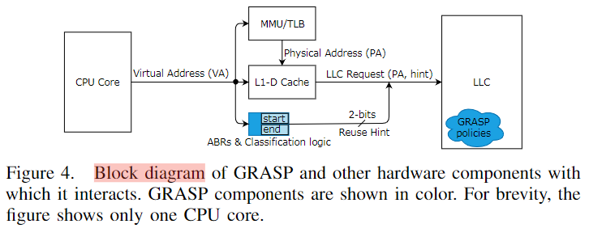

Slide 15
Specialized Cache Policies
这一组件实现了专门的缓存策略，以保护与High-Reuse LLC访问相关的缓存块免受抖动。
Insertion Policy
标记为High-Reuse的访问将插入到MRU位置的缓存中，以保护它们免受抖动；标记为中等重用的访问可能表现出较低的重用，插入LRU位置附近；最后，在LRU位置插入标记为低重用的访问，由图形数据集的其余部分组成，包括包含冷顶点的属性数组的大部分。
与High-Reuse LLC访问相关的缓存块在命中时会立即提升到MRU位置，以保护它们免受抖动。
与Moderate-Reuse or Low-Reuse LLC访问相关的缓存块通过每一次命中逐渐将它们提升到MRU 位置。
通过不对候选者进行优先级排序，确保分类为高重用但不引用长时间的块可以产生缓存空间到其他确实表现出重用的块。
Hit-Promotion Policy
Eviction Policy

Slide 16
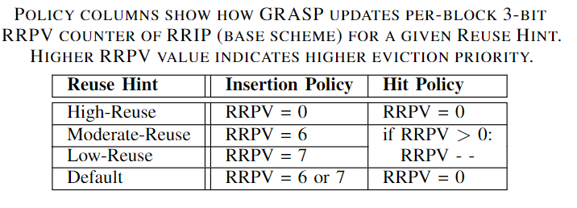
图显示对于给定的重用提示，GRASP怎样更新RRIP(基本方案)per-block3bit的RRPV值。RRPV值越高，逐出优先级越高。

Slide 17
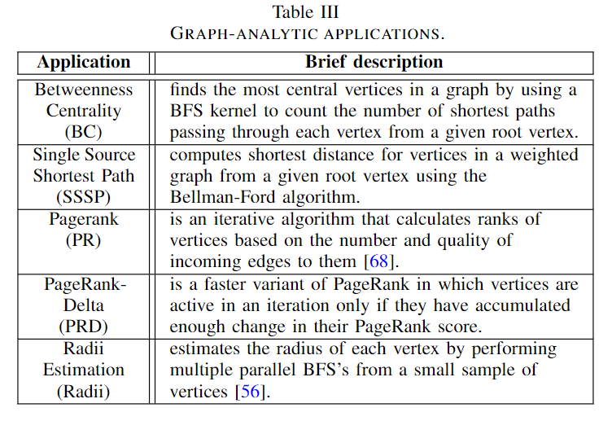
Experimental result(Evaluation)

Slide 18
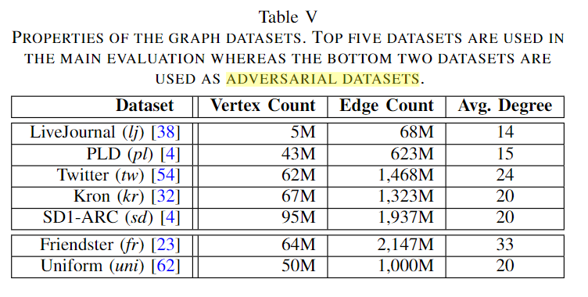

Slide 19
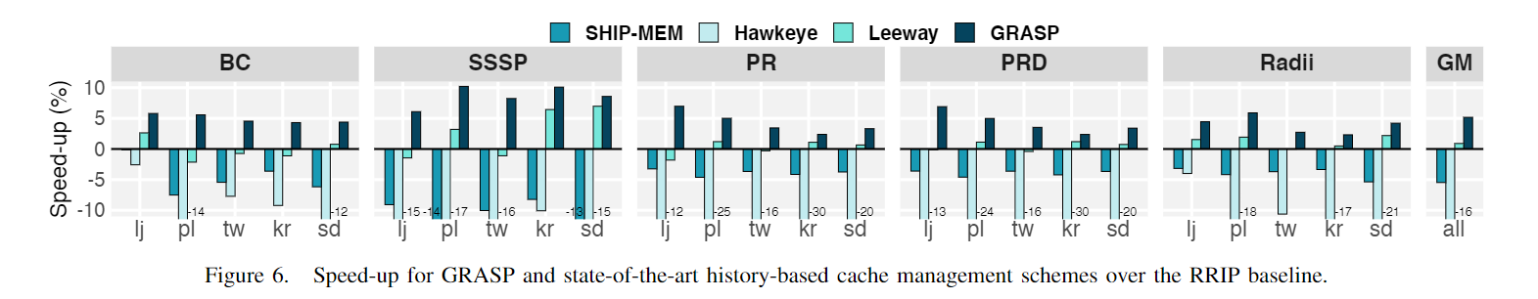
RRIP是最先进的轻量级方案，不依赖于基于历史的学习
Hit Predictor (SHiP) 是最先进的插入策略，它基于 RRIP
Leeway是一种基于历史的缓存管理方案，它基于称为实时距离的度量应用死块预测
Hawkeye是最先进的缓存管理方案

Slide 20
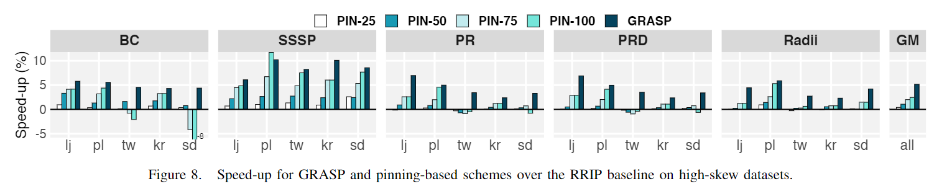
XMem是一种基于固定的方案，最初被提出用于受益于缓存平铺的算法

Slide 21
THANK YOU

